Slide 1


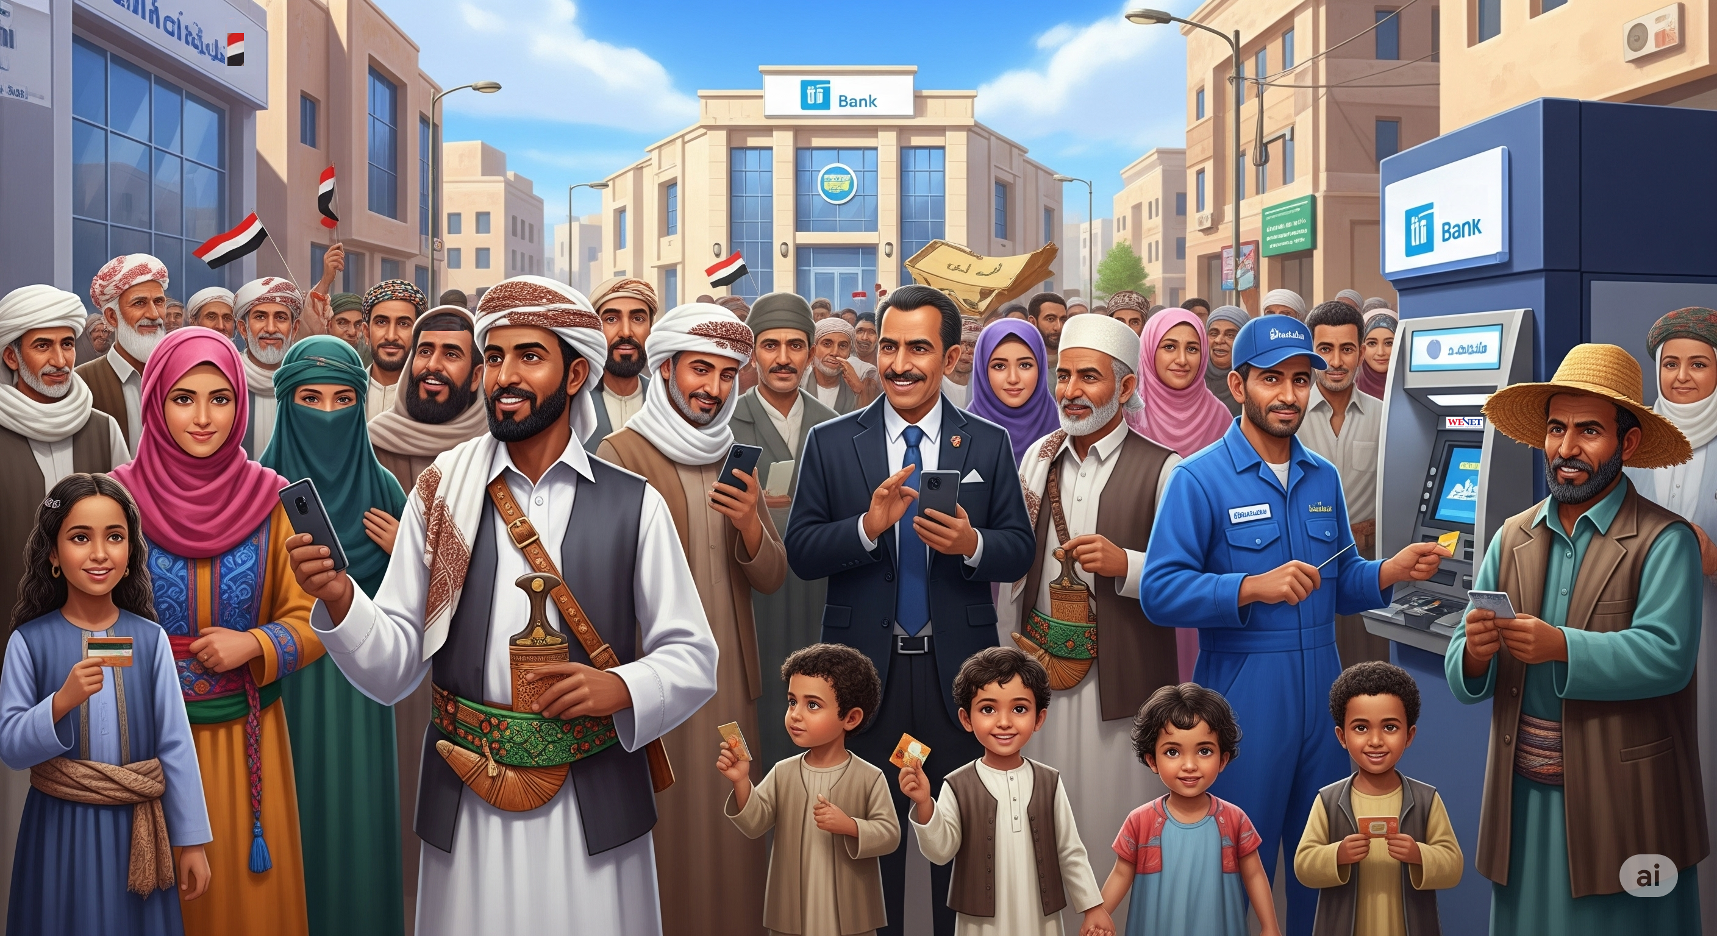
تعزيز الشمول المالي من خلال تكامل مزودي خدمات الدفع عبر المقسم الوطني

Slide 2













المؤسسون
تأسست شركة الخدمات المالية اليمنية في عام 2006م بمساهمة 12 بنك وبمباركة و اشراف البنك المركزي اليمني لتسهيل عمليات الربط والتعامل البيني بين البنوك و المؤسسات المالية لغرض إطلاق خدمات تساعدهم لتطوير البنية التحتية للخدمات المالية الإلكترونية ولمواكبة الأسواق المماثلة إقليمياً وعالمياً.

Slide 3





شبكة المدفوعات في ظل عدم وجود المقسم
3

Slide 4

مع المقسم -> شبكة منتظمة وسهلة و أقل مكلفة...
4

Slide 5


لماذا المقسم الوطني
ضعف البنية التحتية للمدفوعات
قابلية التشغيل البيني المنخفضة
الاعتماد الكبير على النقد
محدودية الوصول إلى الخدمات المالية
ضعف الحوكمة والرقابة
التكلفة المجزئة
ضعف التنسيق بين أصحاب المصلحة

Slide 6

ماهو الشمول المالي
إذا الشمول المالي هو
التعريف
تقديم الخدمات والمنتجات المالية للأفراد والشركات الذين لديهم وصول محدود إلى هذه الخدمات.
يعرف مفهوم الشمول المالي بحسب تعريف مجموعة العشرين والتحالف العالمي للشمول المالي (AFI)
بأنه
« مجموعة الإجراءات التي تتخذها الهيئات الرقابية لتعزيز وصول كافة فئات المجتمع للخدمات والمنتجات المالية التي تتناسب مع احتياجاتهم، وبما يشمل الفئات المهمشة والميسورة، وان تقدم لهم هذه الخدمات بشكل عادل وشفاف وبتكاليف معقولة ".
يقاس الشمول المالي بــــــ
الحصول على الخدمات المالية.
استخدام الخدمات المالية.
جودة الخدمات المالية.

Slide 7







اهمية الشمول المالي
دعم الابتكار المالي
من خلال تشجيع استخدام تقنيات الدفع الحديثة
تعزيز الاستقرار المالي
من خلال المساهمة في تقليل الاقتصاد
غير الرسمي
وزيادة الشفافية المالية.
تعزيز الثقافة المالية
و تقليل الاعتماد على النقد.
زيادة فرص الاستثمار
بتوسيع قاعدة العملاء المحتملين للمؤسسات المالية.
تحفيز النمو الاقتصادي
من خلال تمكين الأفراد والشركات
الصغيرة من الوصول
إلى الخدمات المالية.
تحسين الظروف المالية
عبر توفير أدوات ادخار وائتمان
وتمويل للفئات غير المخدومة.

Slide 8
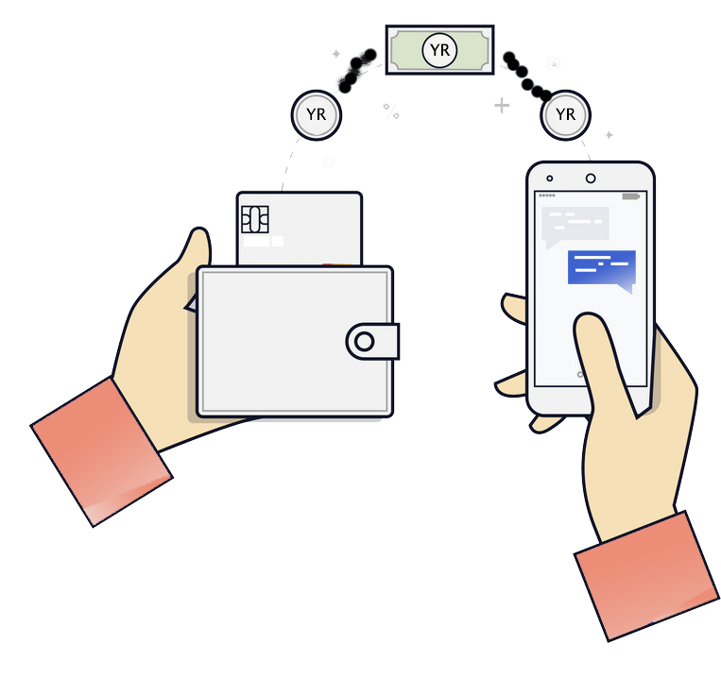









واقع الشمول المالي في اليمن ومحدودية الوصول للخدمات
سوق مجزأ بعدد كبير من المنافسين في نطاق ضيق
استيعاب الكيانات الجديدة
ودخولهم إلى النظام المالي الرسمي بصورة رسمية، وذلك لتمكين بيئة أعمال أكثر تنافسية وابتكارًا
تشتت السوق وضعف الابتكار , و التركيز على الانتشار مقابل الابتكار
التوزيع الجغرافي غير المتكافئ
تركز الخدمات في المناطق الحضرية وغيابها في النائية
التقارير الرسمية تشير الى ان نسبة من لديهم
حسابات من السكان = 12% ، مقارنة بمتوسط عالمي يقارب 76% ، ومتوسط إقليمي يبلغ ..48%
واقع الشمول
محدودية الوصول إلى الخدمات المالية من حيث
ضعف الثقافة المالية والتكنولوجية
و نقص المنتجات المالية المصممة
خصيصاً للفئات المهمشة <<
التحيز للوضع الراهن" (Status quo bias) تفضيل البقاء في الوضع التقليدي .
محدودية البنية التحتية الرقمية
من شبكة الاتصالات والإنترنت
ومحدودية التغطية في المناطق النائية
غياب المعايير الموحدة
ادى الى تشتت السوق و تقسيمه
و حد من سهولة الاستخدام و الانتشار
الأوضاع الاقتصادية اثرت على انتشار الخدمات
8

Slide 9
كيف يمكن للربط البيني أن يفتح آفاقًا أوسع أمام المستخدم النهائي
الربط البيني (Interoperability) يفتح آفاقًا جديدة للمستخدم النهائي، من خلال تمكين تفاعل متكامل بين مختلف مزودي خدمات الدفع والخدمات المالية. هذه القدرة على الربط تؤثر إيجابيًا على تجربة المستخدم والفرص المتاحة له بطرق متعددة، منها:
1
توسيع نطاق الوصول إلى الخدمات المالية
وتعزيز الابتكار
تحسين سهولة الاستخدام وتجربة العميل
يتيح تجربة موحدة للمستخدم
2
3
خفض تكاليف العمليات التشغيلية للمزودين
وهذا ينعكس على المستخدم النهائي، من خلال تخفيض رسوم العمليات المالية
4
توفير إطار موحد للرقابة و الأمتثال و المعايير
و ربط مختلف المنتجات المالية لخلق نظام متكامل
5
تمكين دخول اللاعبين الجدد وتوسيع الخيارات
عبر الربط البيني، يمكن لمقدمي الخدمات الجدد الانخراط بسهولة في السوق المالية الرقمية، دون الحاجة إلى إنشاء بنى تحتية معقدة خاصة بهم
دعم الشمول المالي في المناطق الريفية والنائية
يكفي وصول احد المزودين الى احد المناطق ليتمكن جميع المستخدمين من المشاركين الاخرين من استخدام كافة خدمات الشبكة
6

Slide 10
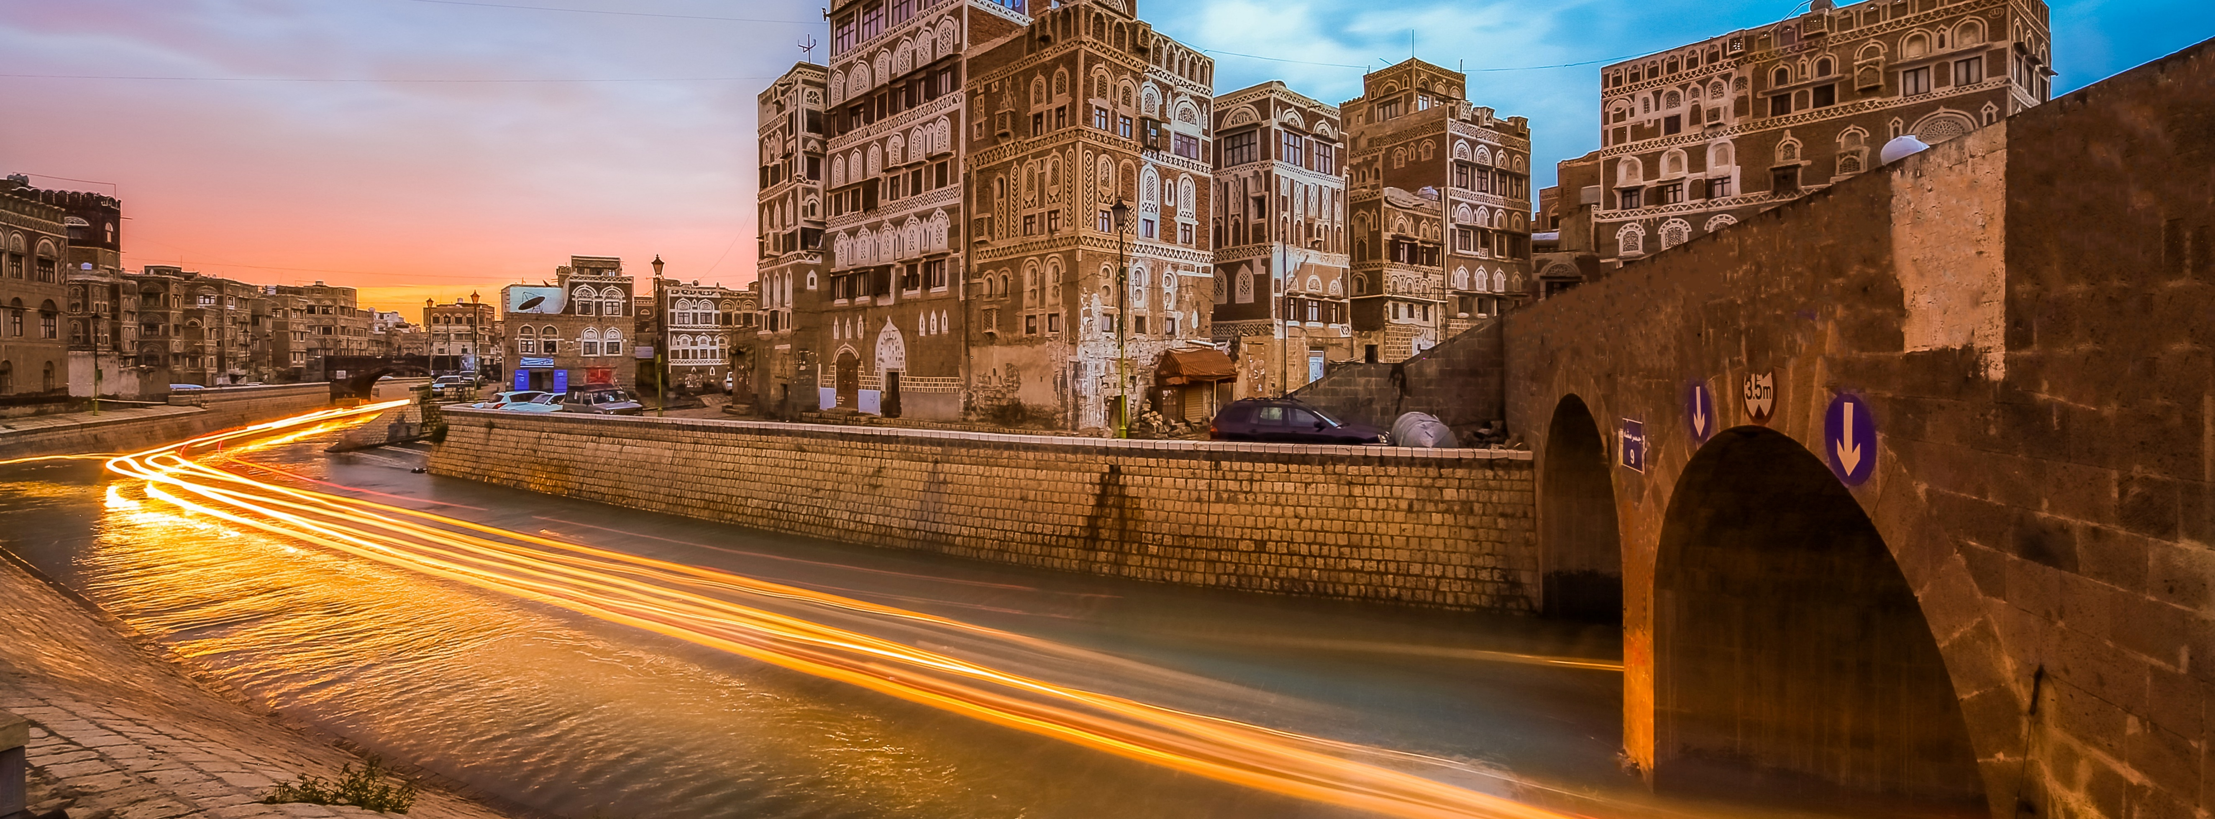
يمثل المقسم الوطني للمدفوعات البنية التحتية الأساسية لهذا التكامل، حيث يعمل كمركز محوري يربط بين مختلف مزودي خدمات الدفع والخدمات المالية، من خلال المقسم الوطني، تُنسق جميع العمليات المالية وتُدار عبر شبكة موحدة توفر نقاط اتصال مشتركة تسمح بتدفق الأموال والمعلومات بشكل متكامل وآمن
10

Slide 11
دور المقسم الوطني في خفض التكاليف وتحقيق الشفافية
خفض التكاليف:
يعالج المقسم الوطني هذه التحديات من خلال:
  مشاركة البنية التحتية :
    يقلل من الحاجة إلى استثمارات فردية في الأنظمة التقنية و بناء شبكة مستقلة .
  مشاركة التكاليف :
    توزيع التكاليف التشغيلية و الانتشار،
    يفيد بشكل خاص مزودي خدمات الدفع الجدد الذين يفتقرون إلى الموارد الكافية للاستثمار في بنية تحتية مستقلة،
    يعطي مجال للتركيز على تقديم خدمات مبتكرة. من خلال الاستفادة من البنية التحتية المشتركة.
  تعزيز الشفافية
  بالنسبة للمستخدم، الشفافية تعني الوضوح، الأمان، وسهولة التتبع. و توحيد تجربة الدفع .
  تعزيز الشفافية للمؤسسات و مزودي خدمات الدفع تعني :
  للمؤسسات المالية : رؤية واضحة لحركة الأموال، ومراقبة دقيقة للمخاطر .
  لمزودي الدفع، الشفافية تعني وضوح القواعد، عدالة الوصول، وتكافؤ الفرص
3
من خلال توفير بنية تحتية رقمية موحدة، يسهم المقسم في تسهيل العمليات المالية، تحسين الكفاءة، وتعزيز الثقة بين المستخدمين والمؤسسات المالية
02
05
01

Slide 12

دور البنك المركزي والمقسم الوطني في تسهيل هذا التحول
وضع الأطر التنظيمية والتشريعية
تحقيق الربط البيني
ضمان الشمولية للخدمات ووصولها لكافة افراد المجتمع .
مشاركة البنية التحتية و تمكين المزودين الجدد
Creative
Mind Map
تحفيز الأبتكار
البنك المركزي
المقسم الوطني
توسيع الشبكة للجميع
حماية المستهلك
تقديم الخدمات التشاركية
الرقابة و الإشراف على كامل منظومة المدفوعات الوطنية وعمل التسويات النهائية بين المشاركين المباشرين
عمل المقاصة المالية للعمليات المالية بين المؤسسات المختلفة

Slide 13
دور البنك المركزي والمقسم الوطني في تسهيل هذا التحول
يوفر المقسم الوطني البنية التحتية التقنية التي تتيح تنفيذ هذه الرؤية
يعمل البنك المركزي على توفير البيئة التنظيمية والتشريعية اللازمة للشمول المالي
Creative
Mind Map
البنك المركزي
المقسم الوطني
مما يؤدي معًا إلى نظام مالي أكثر شمولاً وكفاءة، ويسهم في دمج المزيد من الأفراد في النظام المالي الرسمي

Slide 14
  الاستثمار في البنية التحتية الرقمية وتوسيع التغطية
توصيات لتعزيز الشمول المالي عبر التكامل
الاستفادة من منصات التطوير المفتوحة التي يوفرها المقسم الوطني
اطلاق برامج وطنية للتوعية و التعليم المالي
تشجيع تطوير منتجات وخدمات مالية رقمية مبتكرة تلبي احتياجات المناطق النائية
توسيع شبكة الاتصالات و الانترنت و الاستثمار في البيئة التحتية
إلزامية التكامل والتشغيل البيني الشامل
14

Slide 15

شكرًا لكم

